Slide 1

Projeto de psi
Realizado por: Paulo Costa
Ano: 12
Turma: i.2

Slide 2
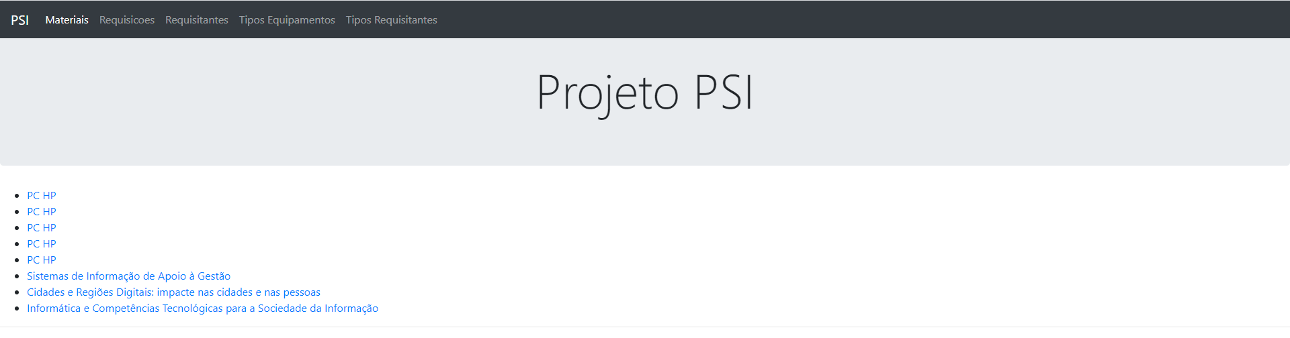
Layout:

Slide 3
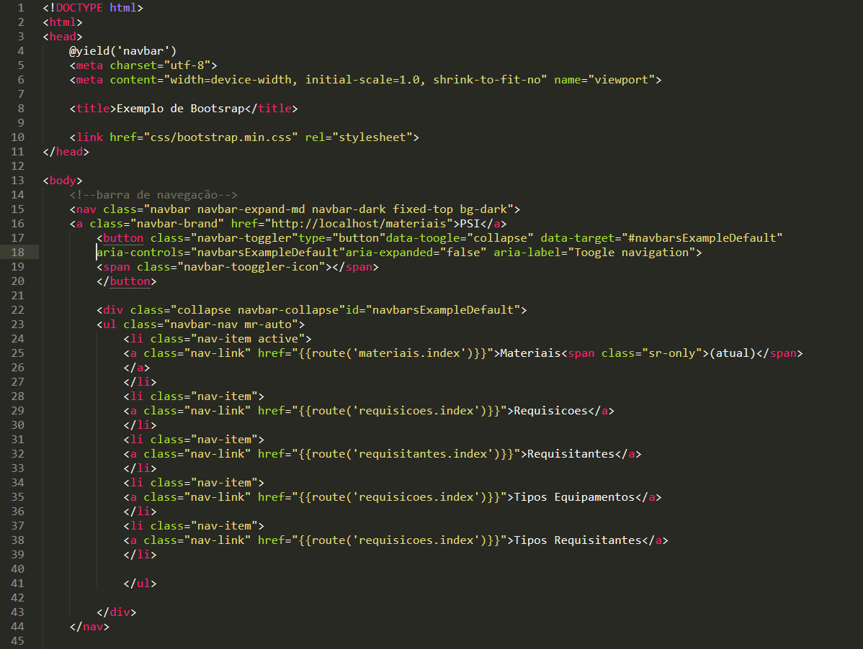
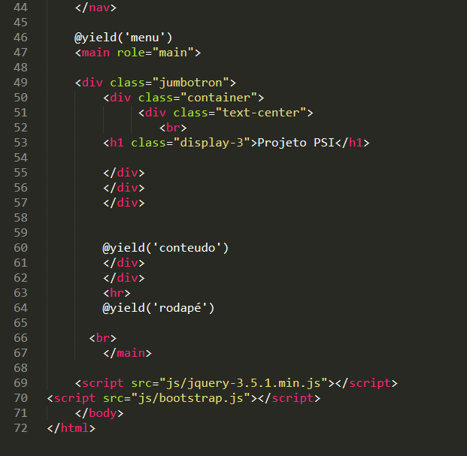
Código usado para fazer o layout:

Slide 4
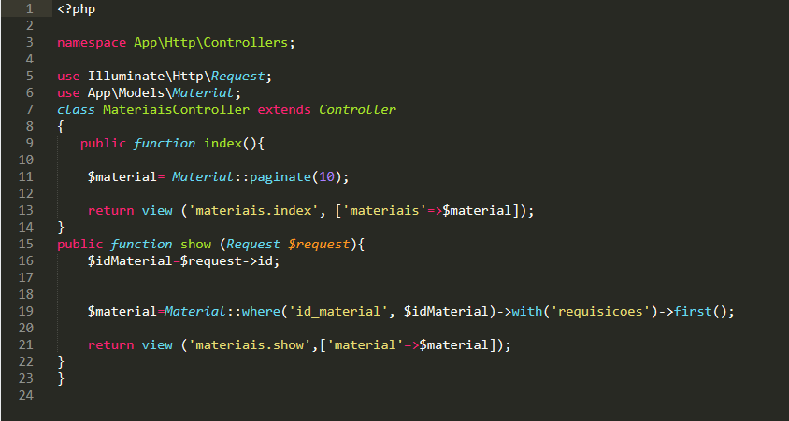
Controller Materiais:

Slide 5
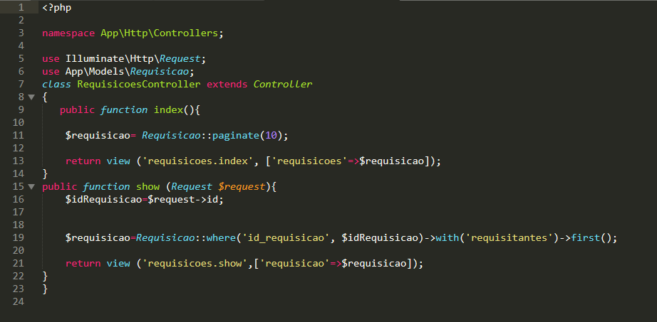
CONTROLler requisição:

Slide 6
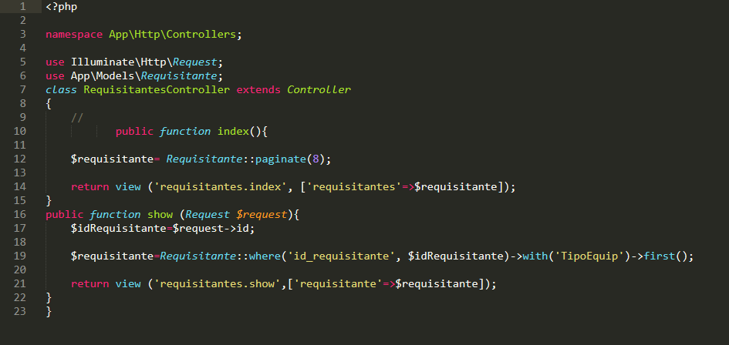
Controller requisitante:

Slide 7
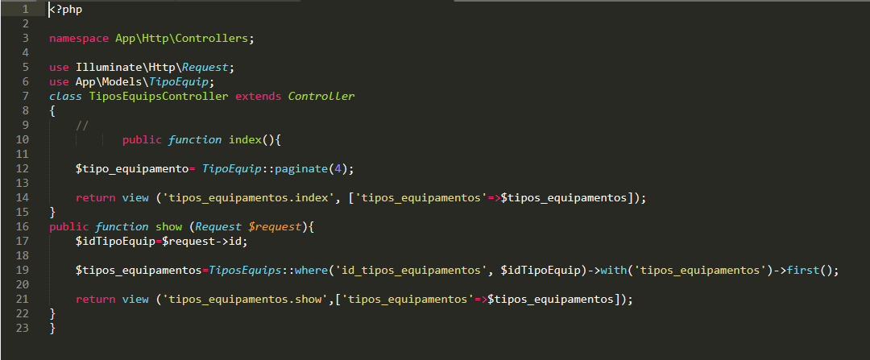
Controller tipos equipamento:

Slide 8
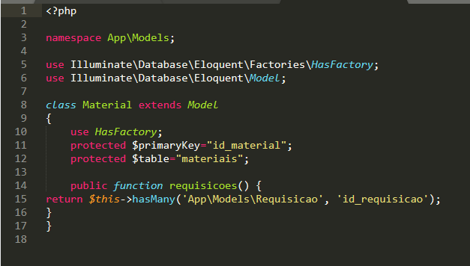
Model material

Slide 9
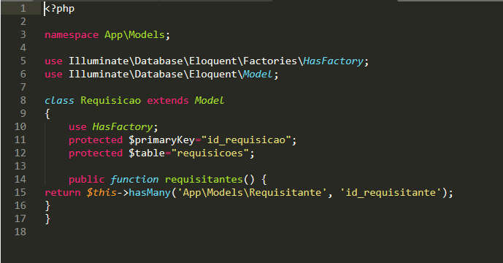
Model requisição:

Slide 10
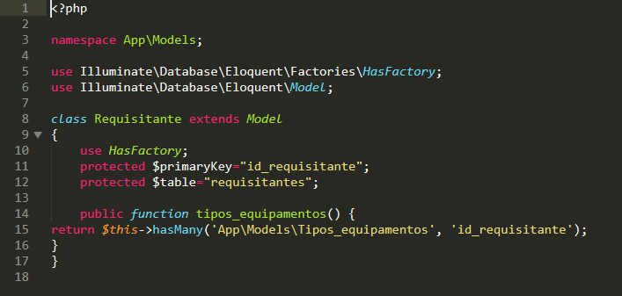
Model requisitante:

Slide 11
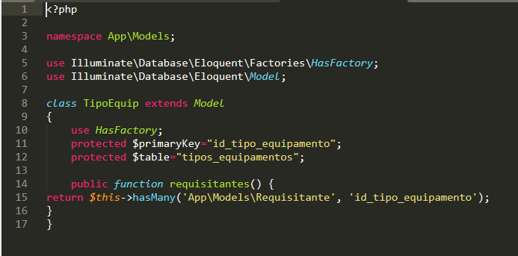
Model tipo equip:

Slide 12
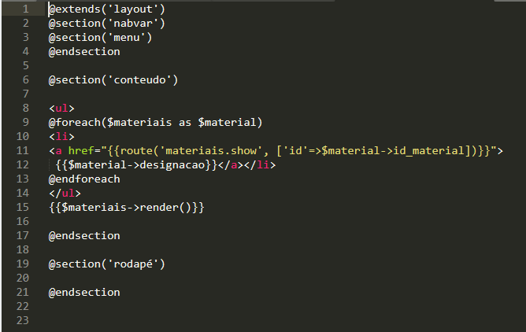
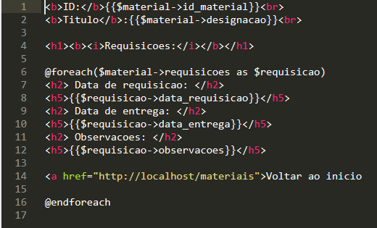
Views materiais:
Index.blade.php show.blade.php

Slide 13
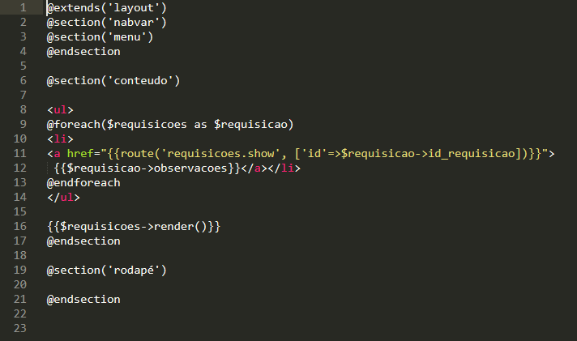
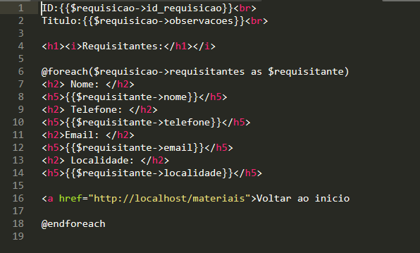
Views requisições:
Index.blade.php show.blade.php

Slide 14
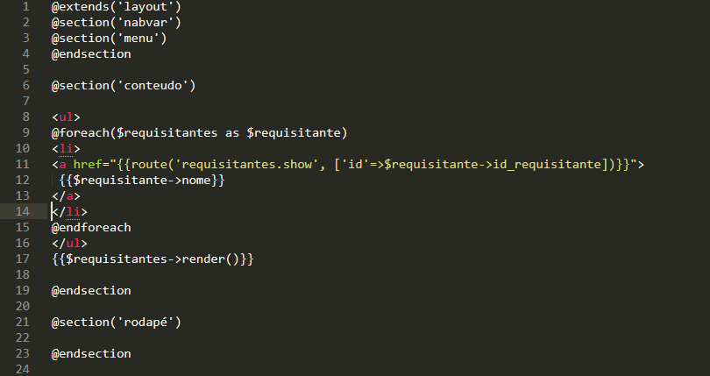
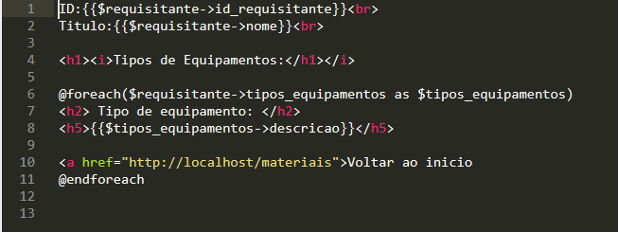
Views Requisitantes:
Index.blade.php show.blade.php

Slide 15
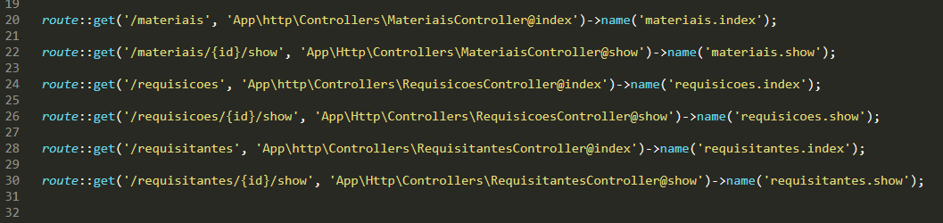
Routes:

Slide 16
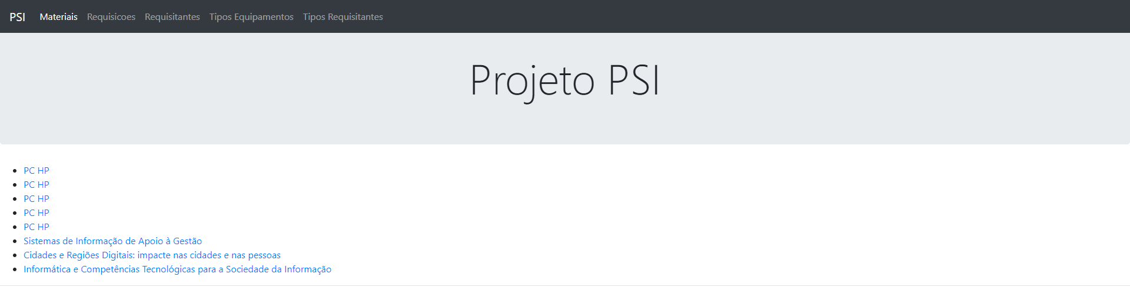
Página materiais:

Slide 17
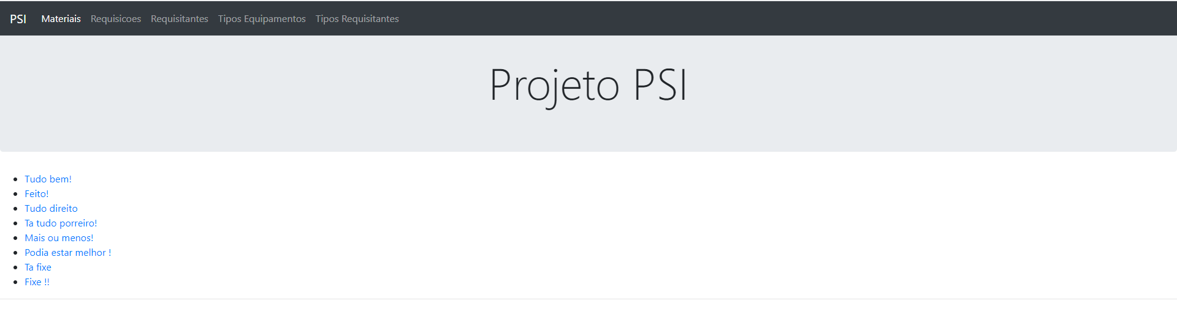
Página requisições:

Slide 18
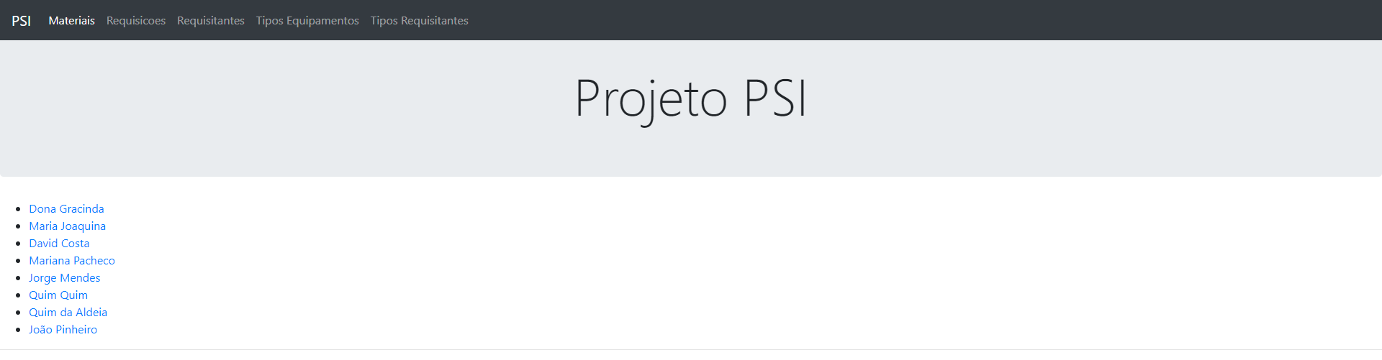
Página Requisitantes:

Slide 19
FIM

